Slide 1
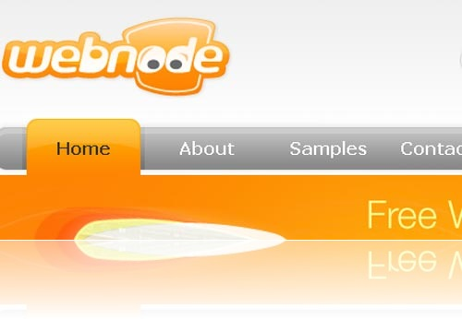
Una herramienta para crear paginas web fácil y rápidamente.

Slide 2

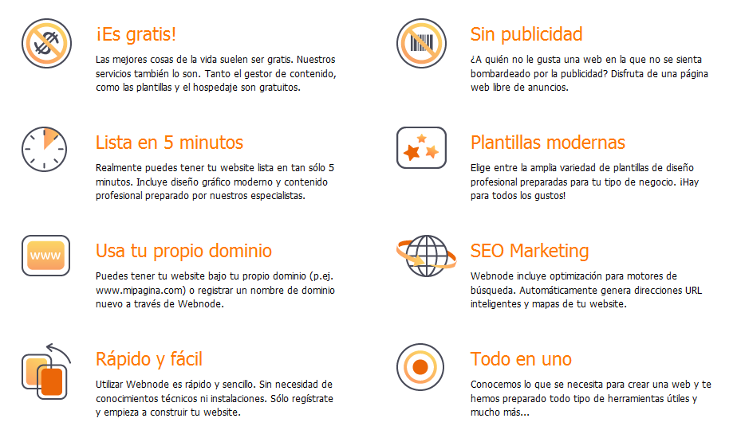
CARACTERISTICAS

Slide 3
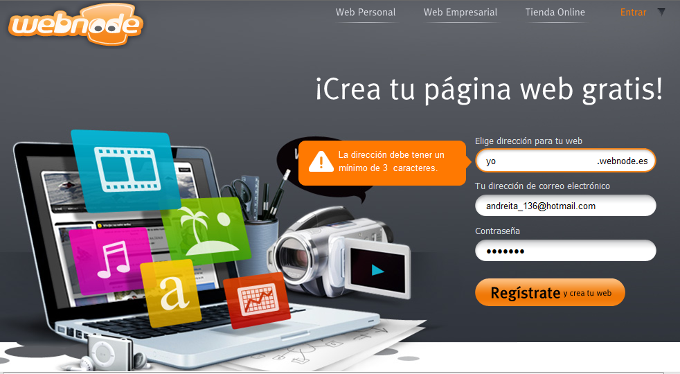
¿COMO CREAS UN WEBNODE?
1. REGISTRATE

Slide 4
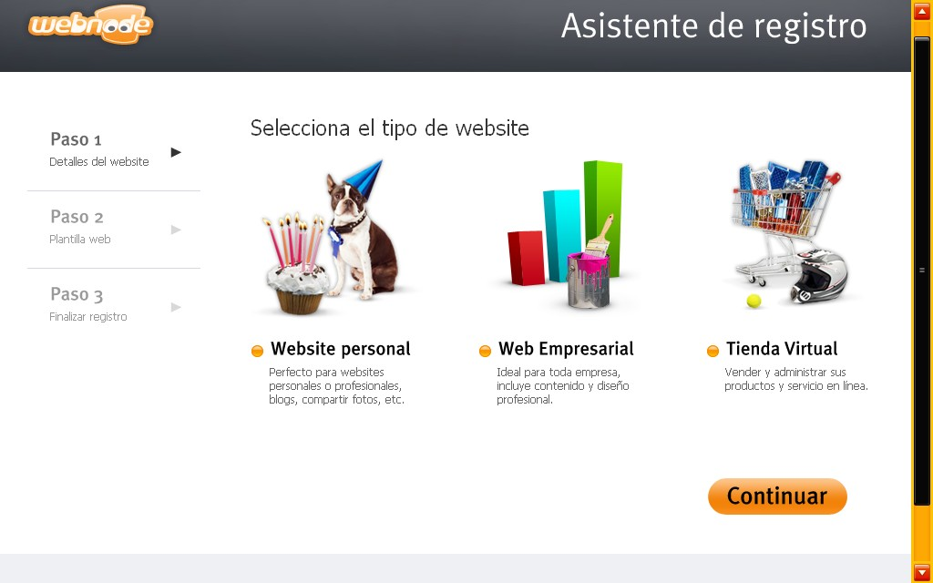
2. Escoge el tipo de website que construirás.

Slide 5
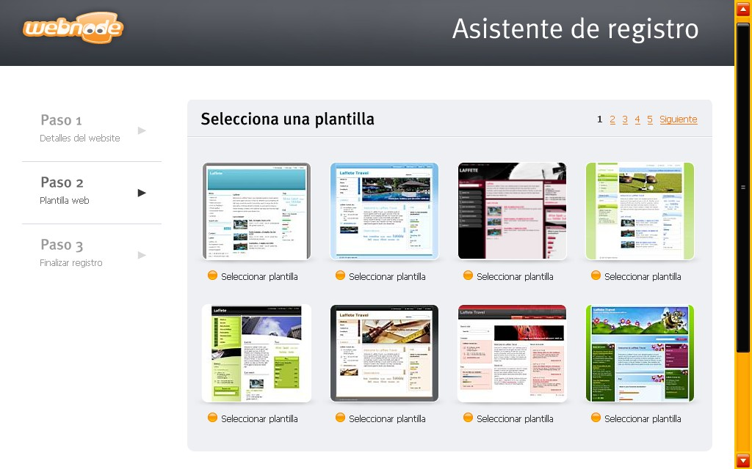
3. Escoge una plantilla

Slide 6
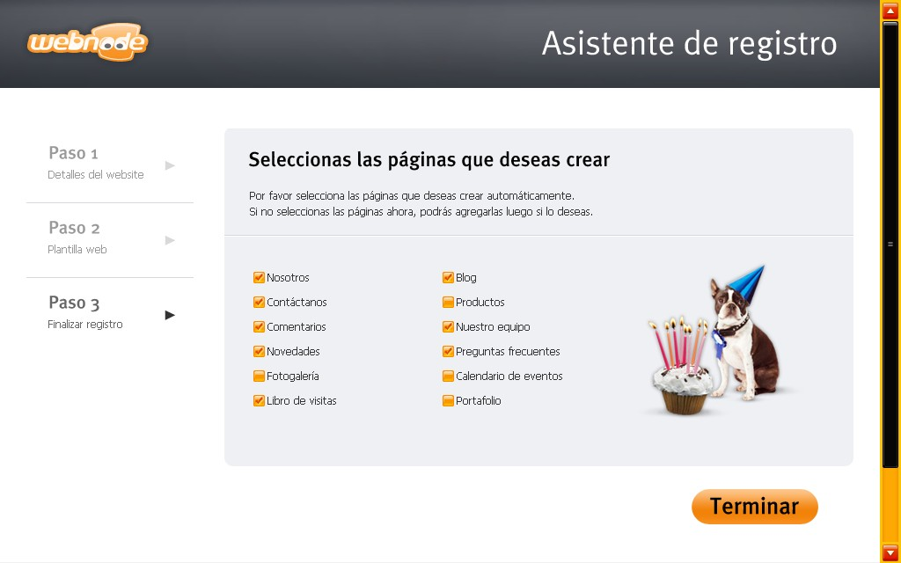
4. Selecciona las paginas que se mostraran en tu website.

Slide 7
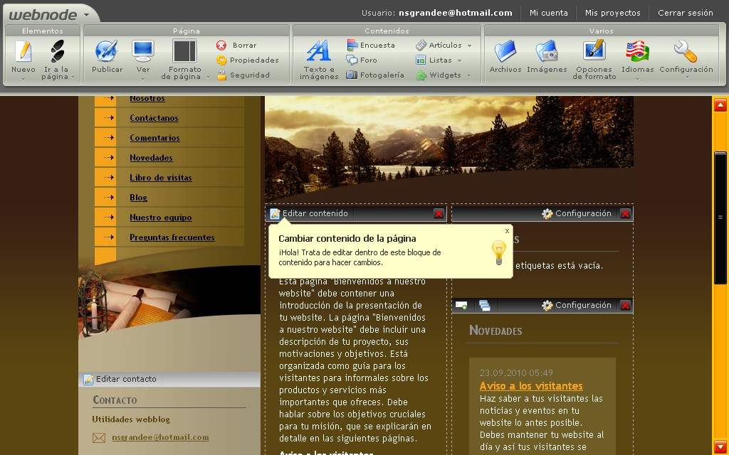
5. Comienza a personalizar tu website.

